Slide 1


CINEWEB
Andrea Bedei
Fabio Notaro
Giacomo Leo Bertuccioli

Slide 2

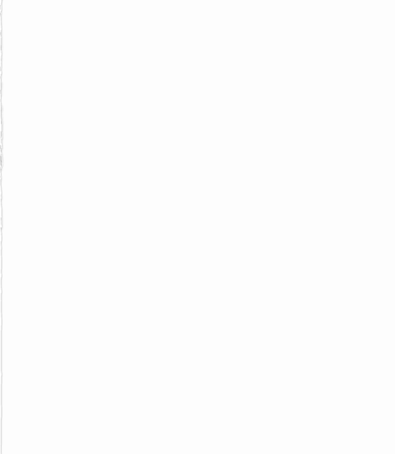
Cineweb
Architettura
Mockup
Tecnologie usate
WebSocket
Accessibilità
Test interfacce

Slide 3
Design dell’architettura
Stack architetturale MEVN
Single Page Application
Security by design: garantita tramite suddivisione role-based dei permessi tra amministratori e clienti e crittografia delle password con funzioni hash e sale
Sustainabilty by design
Accessibility by design.

Slide 4
Tecnologie usate
Tutte le tecnologie previste dallo stack architetturale MEVN (MongoDB,Express.js, Vue.js e Node.js)
Linguaggio Typescript: utile perché aggiunge tipizzazione statica a JavaScript
Framework Tailwind CSS: evoluzione di Bootstrap che permette di creare interfacce utente mobile first e altamente personalizzabili in modo rapido
Libreria Mongoose: semplifica l’interazione con MongoDB
Libreria Socket.io: agevola la comunicazione a bassa latenza, bidirezionale, e ad eventi tra client e server
Axios: libreria che semplifica le richieste HTTP con una sintassi chiara e funzionalità avanzate
Pinia: fornisce una gestione dello stato degli utenti semplice, reattiva e scalabile per le applicazioni Vue.js, semplificando la con-divisione e la gestione dei dati tra i componenti
CryptoJS: libreria per implementare algoritmi di crittografia, utile per cifrare e decifrare le password degli utenti.

Slide 5
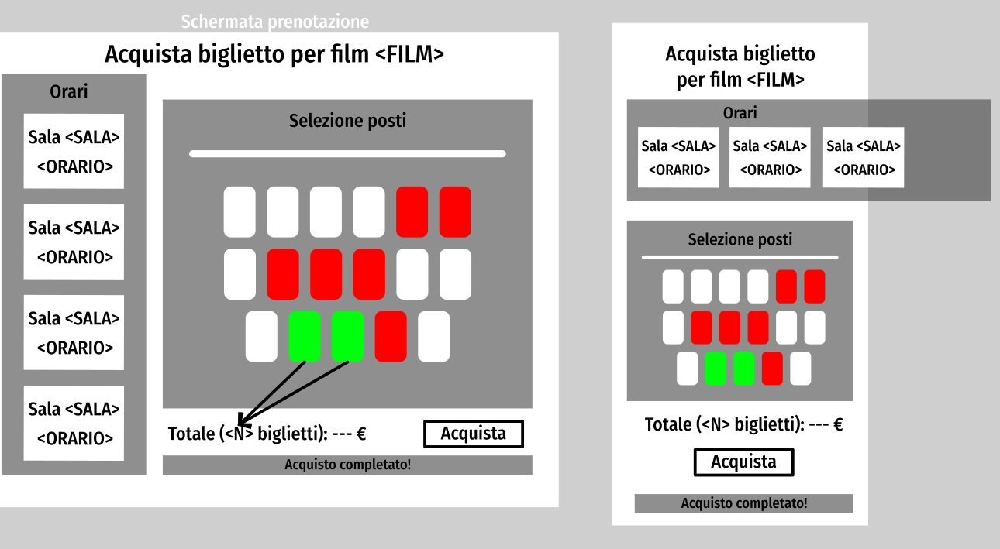
Design delle interfacce
Accesibility by design
Mobile first
Layout responsive
Uso di mockup
Focus group con stakeholder.

Slide 6
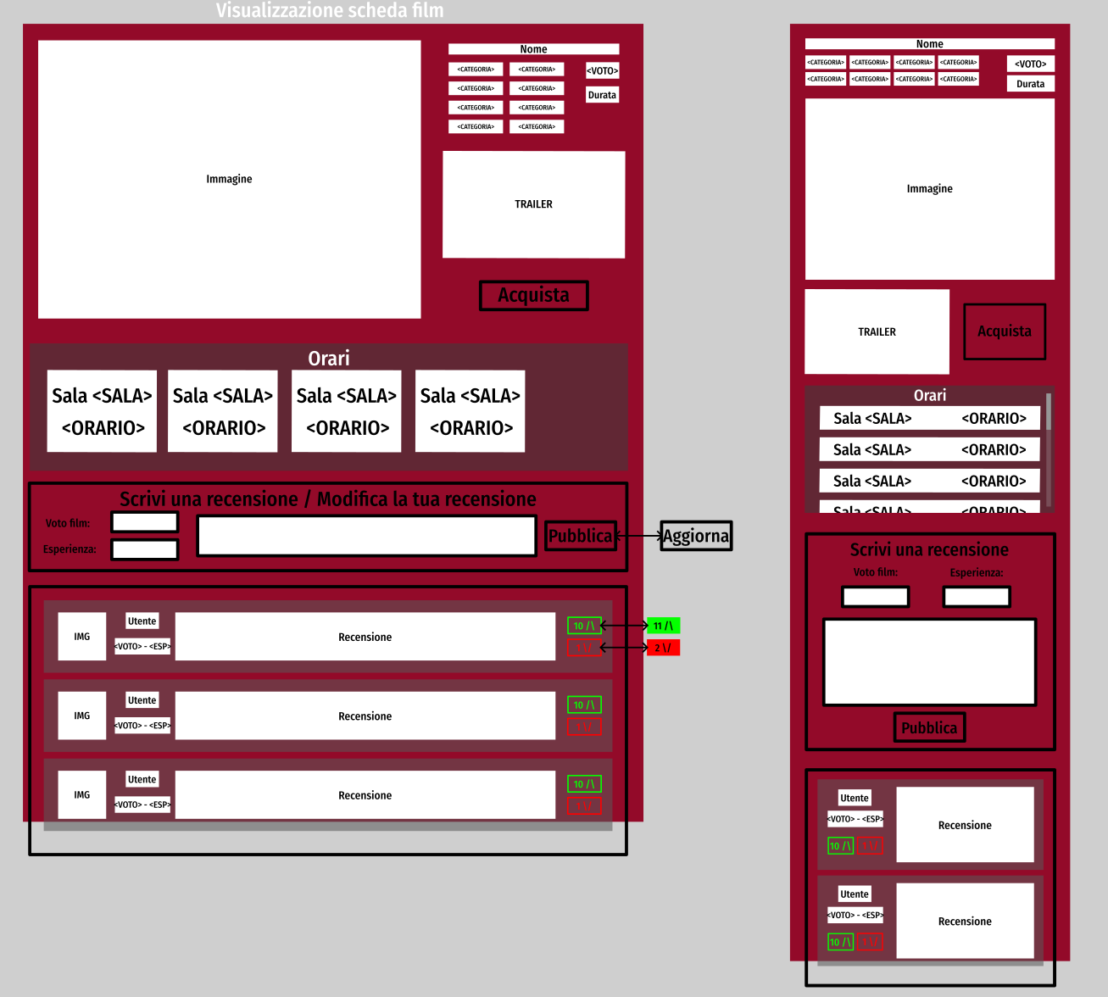
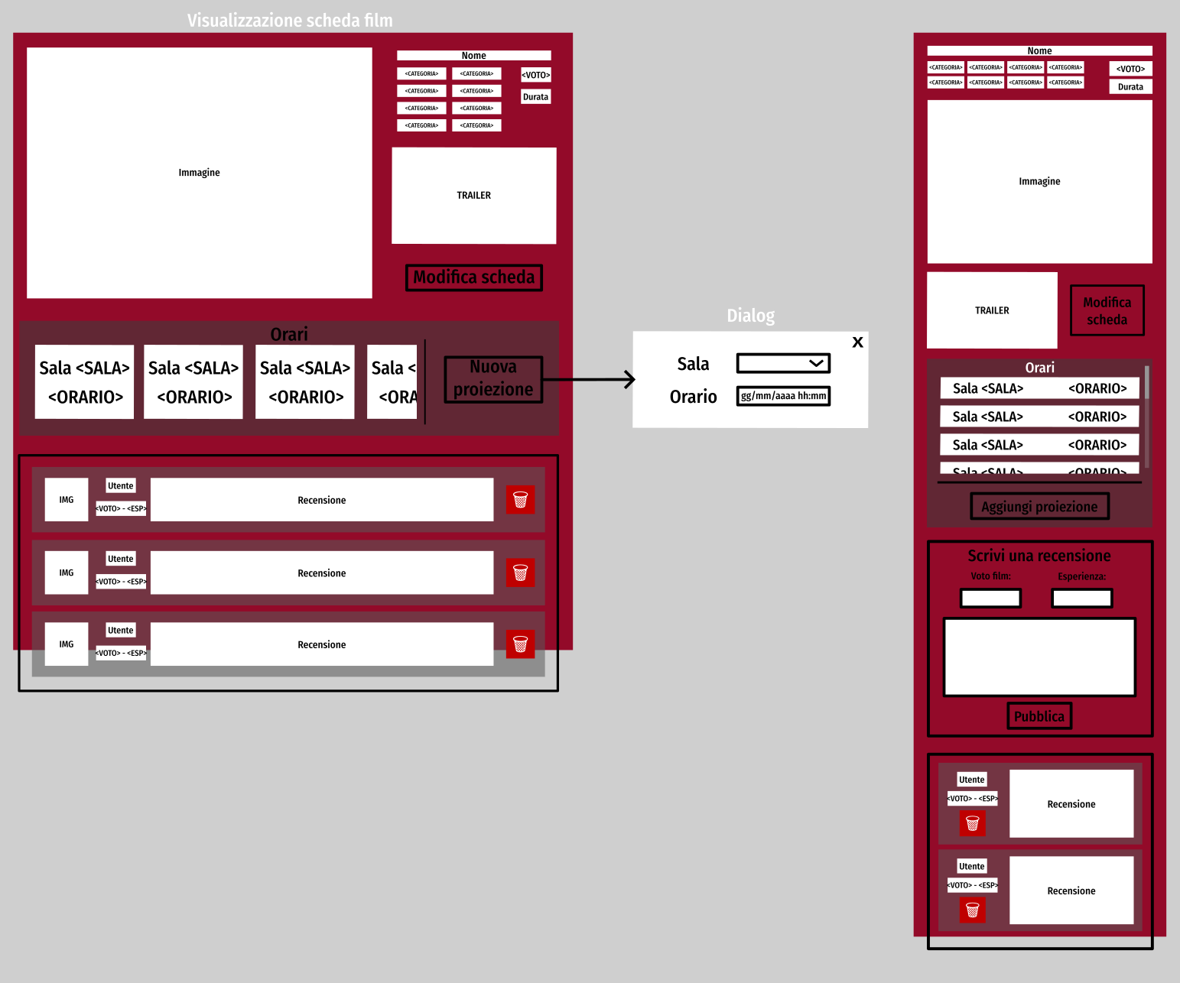
Mockup: User vs Admin

Slide 7
WebSocket
Utilizzo per le notifiche
Notifica a un amministratore ogni volta che una recensione è stata pubblicata da un cliente
Notifica a un cliente quando è stata aggiunta una proiezione di suo interesse
Notifica a un cliente in caso di modifiche a proiezioni da lui prenotate (cambio ora, prezzo, …)
Aggiornamento automatico dei dati delle proiezioni se l’utente ha una prenotazione su quella proiezione
Aggiornamento automatico dei commenti nella pagina dell’amministratore se qualcuno aggiunge un commento.

Slide 8
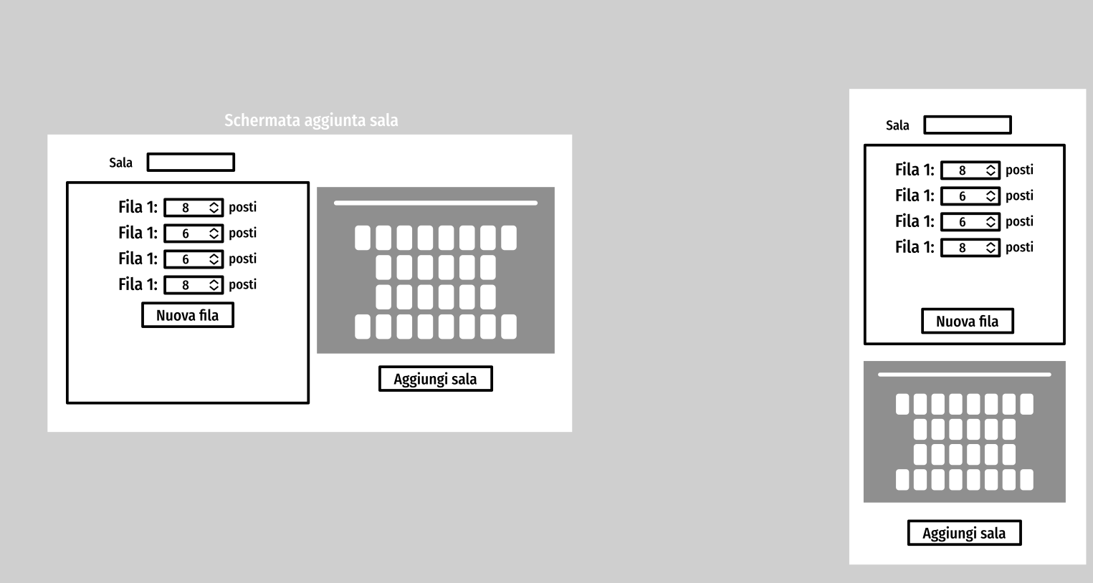
Accessibilità
Utilizzo elementi come:
Ruoli ARIA e degli attributi dinamici aria-disabled, aria-select ed aria-label
Titoli e descrizioni per ogni pulsante, la disabilitazione è segnalata sia visivamente (:disabled) sia semanticamente (aria-disabled)
Testo alternativo
Tabelle accessibili
Ogni pagina è stata validata sia per la strutta dell’HTML che per l’accessibilità, per ogni pagina per ogni elemento

Slide 9
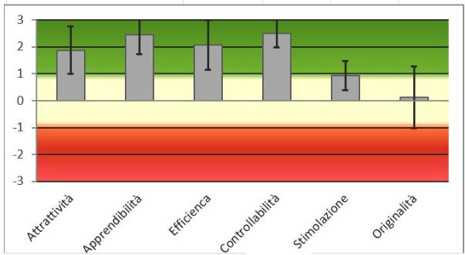
Test
Co-discovery learning con think aloud protocol per validazione del prototipo
Verifica del rispetto delle euristiche di Nielsen
Questionari su usabilità e user-experience: punteggi SUS tutti superiori a 75/100 e un punteggio 100/100
Test di validazione dei campi
Test di sostenibilità

Slide 10
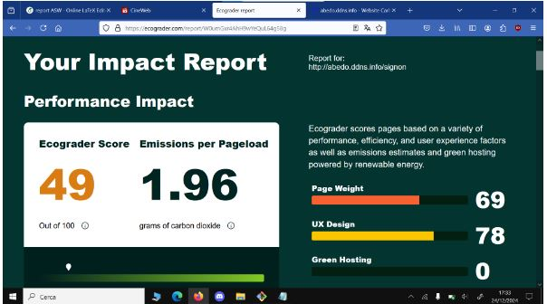
Sostenibilità
Applicazione delle buone pratiche emerse durante il seminario sullo sviluppo sostenibile del web:
Immagini in formato .webp
Verifica dell’ecograder score.

